Slide 1
Alaraajojen laskimo-vajaatoiminta
Luentomateriaali

Slide 2
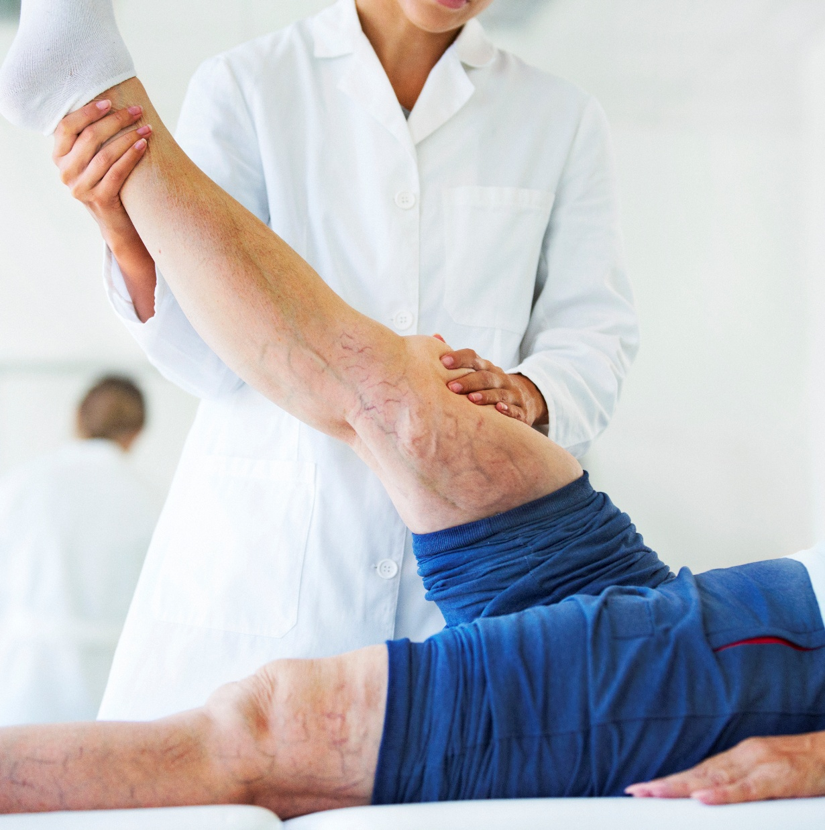
Luentomateriaali
Julkaistu 13.1.2026
Perustuu 2.12.2025 julkaistuun Käypä hoito -suositukseen Alaraajojen laskimovajaatoiminta
Linkki suositukseen
Kuva: Gettyimages

Slide 3
Näytön varmuusaste Käypä hoito -suosituksissa
Koodi | Näytön aste | Selitys
A | Vahva tutkimusnäyttö | Useita menetelmällisesti tasokkaita¹ tutkimuksia, joiden tulokset samansuuntaiset
B | Kohtalainen tutkimusnäyttö | Ainakin yksi menetelmällisesti tasokas tutkimus tai useita kelvollisia² tutkimuksia
C | Niukka tutkimusnäyttö | Ainakin yksi kelvollinen tieteellinen tutkimus
D | Ei tutkimusnäyttöä | Asiantuntijoiden tulkinta (paras arvio) tiedosta, joka ei täytä tutkimukseen perustuvia näytön vaatimuksia
1 Menetelmällisesti tasokas = vahva tutkimusasetelma (kontrolloitu koeasetelma tai hyvä epidemiologinen tutkimus); tutkittu väestö ja käytetty menetelmä soveltuvat perustaksi hoitosuosituksen kannanottoihin. 2 Kelvollinen = täyttää vähimmäisvaatimukset tieteellisten menetelmien osalta; tutkittu väestö ja käytetty menetelmä soveltuvat perustaksi hoitosuosituksen kannanottoihin.

Slide 4
Luentomateriaalin käyttö
Käypä hoito -suositusten luentomateriaalit on laadittu tukemaan suosituksen käyttöönottoa.
Ne ovat vapaasti käytettävissä terveydenhuollon, julkishallinnon ja oppilaitosten koulutuksissa ja apuna ammattilaisten arjessa.
Käypä hoidon tuottamat aineistot ovat kaikille avoimia ja maksuttomia.
Esityksen sisältöä ei saa muuttaa.
Jos esitykseen sisällytetään muuta materiaalia, Käypä hoito -esityspohjaa ei saa käyttää lisätyssä materiaalissa.

Slide 5
Keskeinen sisältö 1(2)
Alaraajojen laskimovajaatoiminta on yleistä aikuisväestössä.
Diagnostiikka ja hoidon tarpeen arviointi perustuvat
oireisiin
kliiniseen tutkimukseen ja
erikoissairaanhoidossa tehtävään laskimoiden ultraäänitutkimukseen.
Kompressiohoidolla ei voida estää laskimovajaatoimintaa etenemästä.
Kajoavan hoidon on perustuttava ultraäänitutkimuksen löydökseen.
Valtaosa pintalaskimoiden kajoavasta hoidosta voidaan toteuttaa polikliinisesti laskimonsisäisillä menetelmillä.
Kajoava hoito tulisi aina toteuttaa, mikäli potilaalla on ihomuutoksia tai laskimohaava, ellei hoidolle ole estettä.

Slide 6
Keskeinen sisältö 2(2)
Syvien laskimoiden virtausesteen hoitoon käytetään laskimonsisäisiä menetelmiä.
Suositus ei käsittele laskimohaavojen hoitoa.
Aihetta käsitellään Käypä hoito -suosituksessa Krooninen alaraajahaava.

Slide 7
Suosituslauseet
Harkitse komplisoituneen (kliiniset luokat C4–C6) pintalaskimo-vajaatoiminnan kajoavaa hoitoa, kun se on teknisesti mahdollista.
Laskimoiden toimintaa parantavia, suun kautta otettavia valmisteita voidaan harkita lievittämään potilaan kokemia oireita. Mahdolliset lääkkeiden yhteisvaikutukset tulee huomioida potilasta neuvoessa.
Pinnallisen päärungon vajaatoiminta hoidetaan ensisijaisesti lämpökatetrihoidolla.

Slide 8
Esiintyvyys
Alaraajojen laskimoiden vajaatoiminta on yleinen, krooninen ja useimmiten etenevä sairaus.
Oireisen pintalaskimoiden vajaatoiminnan esiintyvyys aikuisväestössä on 30–40 %.
Vähäisten ihonalaisten laskimolaajentumien (teleangiektasioiden ja retikulaaristen laskimoiden) esiintyvyys on jopa 80 %.
Suonikohjujen ilmaantuvuus työikäisellä väestöllä oli pitkäaikaisessa (13 vuotta) ultraäänitutkimukseen ja kliiniseen arvioon perustuvassa seurantatutkimuksessa* noin 1 %.
Laskimovajaatoiminnan riskitekijöitä ovat naissukupuoli, raskaudet ja sukurasite.
* Viite: Robertson LA, Evans CJ, Lee AJ, ym. Incidence and risk factors for venous reflux in the general population: Edinburgh Vein Study. Eur J Vasc Endovasc Surg 2014;48(2):208-14.

Slide 9
Patofysiologia
Laskimoiden vajaatoiminnan kehittymisen perussyyt ja -mekanismit ovat tuntemattomia.
Keskeinen laskimopainetta nostava tekijä on refluksi eli takaisinvirtaus, joka on seurausta laskimoläppien toimintahäiriöstä.
Syvissä laskimoissa, erityisesti lantion laskimoissa, myös ahtaumilla on merkitystä.
Laskimopaineen nousu aiheuttaa laskimovajaatoiminnan oireita ja voi johtaa ihon ja ihonalaiskudoksen muutoksiin ja laskimohaavan syntyyn.
Lihavuus voi aiheuttaa samantyyppisiä oireita ja ihomuutoksia kuin laskimoiden vajaatoiminta.
Tämä johtuu vatsaontelon paineen kohoamisesta, mikä vaikeuttaa laskimopaluuta alaraajoista, ja ilmeisesti myös pohjelihaspumpun huonommasta toiminnasta.

Slide 10
Oireet ja kliininen tutkimus
Alaraajaoireet (särky, turvotus, väsyminen, kutina) eivät ole laskimovajaatoiminnan suhteen spesifisiä.
Olennaista on muodostaa kokonaiskuva potilaan oireista ja sulkea pois muut alaraajaoireita aiheuttavat sairaudet.
Kliinisessä tutkimuksessa todetaan
mahdolliset suonikohjut
muut laskimovajaatoimintaan liittyvät ihomuutokset (pigmentaatio, ekseema, lipodermatoskleroosi eli ihonalaiskudoksen kovettuminen, avoin tai parantunut haava)
mahdollinen alaraajaturvotus.
Laskimovajaatoiminnan kliinisen luokan (C0–C6) määrittely on käyttökelpoinen menetelmä arvioitaessa taudin vaikeusastetta. Ks. dia 11.
Erikoissairaanhoidossa tehtävä laskimoiden ultraäänitutkimus liittyy olennaisesti oireiden arviointiin ja kliiniseen tutkimukseen.

Slide 11
Laskimovajaatoiminnan vaikeusasteen kliininen luokittelu
Kliininen luokka | Kuvaus | Ks. Kuvat suosituksesta (vaatii internetyhteyden)
C0 | Ei näkyviä tai palpoituvia laskimotaudin löydöksiä | 1
C1 | Teleangiektasiat tai retikulaariset laskimot | 2
C2 | Suonikohjut | 3
C2r | Uusiutuneet suonikohjut
C3 | Turvotus | 4
C4 | Laskimovajaatoiminnasta johtuvat ihon ja ihonalaiskudoksen muutokset | 5
C4a | Pigmentaatio tai ekseema
C4b | Lipodermatoskleroosi tai atrophie blanche (valkosurkastuma)
C4c | Corona phlebectatica | 6, 7
C5 | Parantunut laskimohaava | 8
C6 | Avoin laskimohaava | 9
C6r | Uusiutunut avoin laskimohaava

Slide 12
Kuvantaminen
Ultraäänitutkimus on laskimovajaatoiminnan diagnostiikan kultainen standardi, mikäli harkitaan kajoavaa hoitoa.
Se tehdään erikoissairaanhoidossa. Samalla suunnitellaan mahdollinen hoito.
Ultraäänitutkimuksessa
käydään läpi alaraajan pinnalliset päärungot ja niiden yhdistyminen syviin laskimoihin, muut merkittävät pintarungot ja sivuhaarat, syvät laskimot ja merkittävät yhdyslaskimot. Ks. kuva dialla 13.
todetaan refluksi eli takaisinvirtaus sekä mahdolliset ahtaumat ja tukokset.
Lantion alueen syviä laskimoita voidaan erityistapauksissa kuvantaa tietokonetomografialla tai magneettikuvauksella.
Pintalaskimotukoksen diagnoosi voidaan avoterveydenhuollossa varmistaa ultraäänitutkimuksella. Samalla pystytään sulkemaan pois syvä laskimotukos.

Slide 13
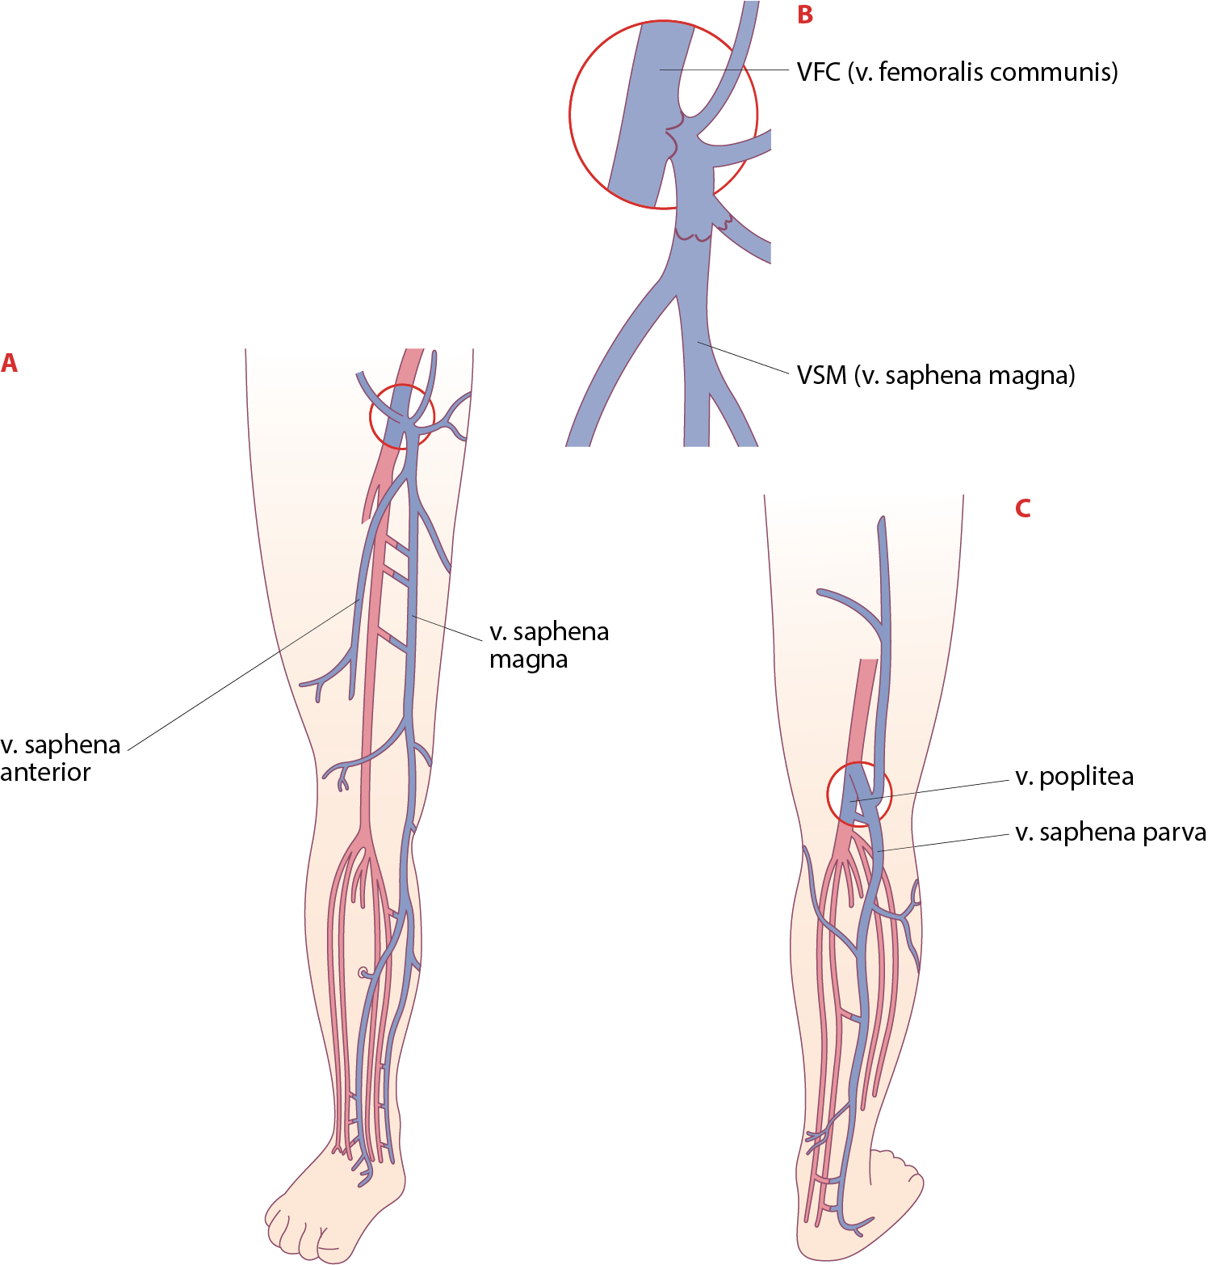
Jalan pintalaskimoiden anatomia
A Jalkaterän pinnalliset laskimot yhdistyvät isoksi kehräslaskimoksi (vena saphena magna) sisäkehräksen edessä, ja tämä runko jatkaa raajan sisäsivua pitkin nivuseen.
B Vena saphena magna (VSM) yhtyy yhteiseen reisilaskimoon (v. femoralis communis, VFC) nivustasolla safenofemoraalisessa junktiossa.
C Ulkokehräksen takaa alkaa vastaavasti pieni kehräslaskimo (v. saphena parva), joka kulkee pohkeen takana yhtyen useimmiten polvi-taipeessa polvitaivelaskimoon (v. poplitea) safenopopliteaalisessa junktiossa.
Muokattu lähteestä: Saarinen J, Halmesmäki K, Pokela M, Laine M. Laskimoiden anatomia ja fysiologia. Kirjassa: Kirurgia. Salminen P, Koljonen V, Pakarinen M, Sallinen V (toim.). 4. uudistettu painos. Kustannus Oy Duodecim 2024

Slide 14
Hoidonaiheet
Komplisoituneen (kliiniset luokat C4–C6) pintalaskimovajaatoiminnan kajoava hoito on aina aiheellista, jos se on teknisesti ja kokonaistilanteen kannalta mahdollista.
Kajoavaa hoitoa tarvitsevat potilaat ohjataan erikoissairaanhoitoon.
Haittaavia oireita aiheuttavan (kliiniset luokat C2–C3) pintalaskimo-vajaatoiminnan hoito kannattaa, jos ultraäänitutkimuksessa todetaan laaja-alainen vajaatoiminta.
Hoidon tarve arvioidaan erikoissairaanhoidossa kiireettömästi.
Mikäli suonikohju on vuotanut verta tai potilas on sairastanut toistuvia pintalaskimotukoksia, kannattaa pintalaskimovajaatoiminta myös hoitaa mahdollisuuksien mukaan.
Syviä laskimoita hoidetaan erikseen harkiten kajoavasti laskimovajaatoiminnassa, jossa taustalla on merkittävä lonkkalaskimon virtauseste (näytönaste B).

Slide 15
Konservatiivinen hoito
Suositus: Laskimoiden toimintaa parantavia, suun kautta otettavia valmisteita voidaan harkita lievittämään potilaan kokemia oireita.
Mahdolliset lääkkeiden yhteisvaikutukset tulee huomioida potilasta neuvoessa.
Valmisteet vaikuttavat vähentävän erityisesti turvotusta, niin koettua kuin objektiivisesti mitattuakin.
Tuotteiden vaikutusmekanismit perustuvat laskimoiden läpäisevyyden ja tulehduksellisten välittäjäaineiden vähentymiseen sekä laskimoiden tonuksen parantumiseen.

Slide 16
Kompressiohoito 1(2)
Oireita aiheuttava komplisoitumaton (kliiniset luokat C2–C3) laskimovajaatoiminta
Kompressiohoito ei näytä estävän pintalaskimovajaatoiminnan etenemistä (C).
Kompressiohoito vähentää laskimovajaatoiminnan oireita ja hyödyttää osaa potilaista, etenkin raskaana olevia ja niitä, joiden hoidossa ei edetä kajoavaan hoitoon.
Komplisoitunut (kliiniset luokat C4–C6) laskimovajaatoiminta
Kompressiohoito on merkittävä osa hoidon kokonaisuutta.
Kompressiohoito vähentää laskimohaavojen uusiutumista kajoavan hoidon jälkeenkin.

Slide 17
Kompressiohoito 2(2)
Alaraajojen tukkiva valtimotauti ja kompressiohoito
Suurin osa valtimotautia sairastavista potilaista ilmeisesti sietää hyvin kompressiohoitoa, ja hoito on heille turvallista (B).
Toimenpiteen jälkeinen kompressiohoito
Saattaa olla, että kompressiohoito ei johda parempaan tulokseen kajoavassa hoidossa eikä lisää sen turvallisuutta. Ensimmäisten päivien aikana kompressio helpottaa kipua, mutta ero ei ole kliinisesti merkittävä (A).

Slide 18
Kajoava hoito
Päärunkovajaatoiminnan hoitomenetelmän valinta
Suositus: Pinnallisen päärungon vajaatoiminta hoidetaan lämpökatetrihoidolla (laser- ja radiotaajuusablaatio).
Lämpökatetrihoito on tehokas (A) ja kustannusvaikuttavin hoitomuoto (A).
Jos lämpökatetrihoito ei ole teknisesti mahdollinen, voidaan käyttää vaahtoskleroterapiaa.
Muita pinnallisen päärungon hoitomenetelmiä ovat esimerkiksi liima-ablaatio ja mekanokemiallinen ablaatio (MOCA).
Liima-ablaatiolla voidaan pinnallisen päärungon vajaatoiminta hoitaa yhtä tehokkaasti kuin lämpökatetrihoidolla (A).
Koska liima-ablaatio on selvästi kalliimpi hoitomuoto kuin lämpökatetrihoito, sen kustannusvaikuttavuus jää heikommaksi (A).
Mekanokemiallisen hoidon pitkäaikaisteho on huonompi kuin lämpökatetrihoidon, eikä sen käyttöä voi perustella ensisijaisena hoitomuotona.

Slide 19
Päärunkojen kajoavan hoidon jälkihoito ja pitkäaikaistulokset
Lämpökatetrihoidosta (laser- ja radiotaajuusablaatio) toipuminen on nopeaa, ja komplikaatiot ovat harvinaisia.
Syvän laskimotukoksen estämiseksi toimenpiteen jälkeen käytetään tarvittaessa antikoagulanttia.
Vaahtoskleroterapiaan liittyy viiden vuoden seurannassa lämpökatetrihoitoa enemmän sekä ultraäänellä todettavan refluksin että kliinisesti merkittävän vajaatoiminnan uusiutumista.
Ylipainon negatiivinen vaikutus kajoavan hoidon tuloksiin tulee esiin erityisesti, jos painoindeksi (BMI) on yli 45.

Slide 20
Suonikohjujen hoito pintalaskimovajaatoiminnassa
Suurin osa potilaista ei tarvitse suonikohjujen hoitoa päärunkovajaatoiminnan hoidon yhteydessä (A).
Pelkkä päärunkovajaatoiminnan hoito lämpökatetrihoidolla on riittävä toimenpide yli 60 %:lle potilaista.
Suonikohjujen koko pienenee kuukausien kuluessa päärungon hoidon jälkeen.
Suonikohjut voidaan harkinnan mukaan hoitaa myös päärunkoablaation yhteydessä samassa toimenpiteessä tai tarvittaessa myöhemmin erillisellä toimenpiteellä.
Suonikohjut voi poistaa joko kirurgisesti tai vaahtoskleroterapialla.

Slide 21
Pintalaskimotukoksen diagnostiikka ja hoito
Tukkeutunut laskimo on kiinteytynyt ja arka, usein jopa hipaisuarka. Iho laskimon päällä ja ympäristössä punoittaa ja on induroitunut.
Diagnoosi on suositeltavaa varmistaa ja sulkea pois samanaikainen syvä laskimotukos ultraäänitutkimuksella.
Hoidon tärkein tavoite on estää pintalaskimotukosta etenemästä syväksi laskimotukokseksi.
Yli 5 cm:n pintalaskimotukos hoidetaan 6 viikon antikoagulaatiolla.
Antikoagulaationa voidaan käyttää rivaroksabaania (10 mg x 1; vasta-aiheita ovat raskaus ja imetys) tai tarvittaessa enoksapariinia (40 mg x 1).
Sairastettu laaja-alainen pintalaskimotukos on lähtökohtaisesti laskimovajaatoiminnan kajoavan hoidon aihe.
Potilas tulee lähettää verisuonikirurgin arvioon.

Slide 22
Syvien laskimoiden vajaatoiminnan diagnostiikka ja hoito
Yleisin syvien laskimoiden vajaatoimintaa aiheuttava tila on sairastetun syvän laskimotukoksen jälkitila eli posttromboottinen oireyhtymä.
Syvien laskimoiden refluksi on todettavissa ultraäänitutkimuksella samaan tapaan kuin pintalaskimoiden.
Oireisen lonkkalaskimoahtauman stenttaus on turvallista ja parantaa toimenpiteeseen huolellisesti valittujen potilaiden elämänlaatua (B).
Vajaatoimintaisten lantion laskimoiden tukkiminen suonensisäisesti saattaa helpottaa lantion kipuoireita ja parantaa elämänlaatua osalla naisista (C).
Mikäli paikallisten suonikohjujen paineistuminen häpyhuulissa tai sisäreisissä aiheuttaa merkittävää haittaa, voidaan sitä pyrkiä lievittämään vaahtoskleroterapialla.

Slide 23
Hoidon porrastus
Avoterveydenhuollossa on tärkeää tunnistaa potilaat, jotka sairastavat komplisoitunutta (kliiniset luokat C4–C6) laskimovajaatoimintaa, ja ohjata heidät erikoissairaanhoitoon.
Haittaavia oireita aiheuttavassa laskimovajaatoiminnassa (kliiniset luokat C2–C3) voidaan erikoissairaanhoitoa konsultoida kiireettömästi.
Laskimovajaatoiminnan kuvantamistutkimuksia ei suositella tehtäväksi avoterveydenhuollossa.
Komplisoitumaton pintalaskimotukos voidaan tutkia ja hoitaa avoterveyden-huollossa. Potilas voidaan lähettää arvioon erikoissairaanhoitoon, jos
kyseessä on ollut laaja-alainen tukos
pieni tukos uusiutuu.

Slide 24
Suomalaisen Lääkäriseuran Duodecimin ja Suomen Verisuonikirurgisen yhdistyksen asettama työryhmä
Puheenjohtaja:
Karoliina Halmesmäki, dosentti, verisuonikirurgian erikoislääkäri, osastonylilääkäri; Helsingin yliopisto, Helsingin ja Uudenmaan sairaanhoitopiiri, Vatsakeskus
Kokoava kirjoittaja:
Sari Vähäaho, LKT, verisuonikirurgian erikoislääkäri, ylilääkäri; Päijät-Hämeen hyvinvointiyhtymä, operatiivinen tulosalue, verisuonikirurgia
Jäsenet:
Matti Laine, LKT, verisuonikirurgian erikoislääkäri; Helsingin yliopisto, Helsingin ja Uudenmaan sairaanhoitopiiri, Vatsakeskus
Ville Mattila, dosentti, kirurgian, erityisesti ortopedian ja traumatologian, professori, ylilääkäri, ortopedi; Tampereen yliopisto, TAYS, Tekonivelsairaala Coxa, Käypä hoito -toimittaja; Suomalainen Lääkäriseura Duodecim
Matti Pokela, dosentti, erikoislääkäri; Oulun yliopisto, OYS, POHDE, verisuonikirurgia
Jukka Saarinen, dosentti, apulaisylilääkäri; Tampereen yliopisto, TAYS, verisuonikirurgia
Huom. jatkuu

Slide 25
Jäsenet (jatkoa edellisestä):
Teemu Taulavuori, lääketieteen lisensiaatti, yleislääketieteen erikoislääkäri, ylilääkäri; LAPHA pohjoinen perusterveydenhuolto, Muonion-Enontekiön yksikkö, asiantuntijalääkäri; KELA
Jaakko Viljamaa, LL, verisuonikirurgian erikoislääkäri; Varsinais-Suomen hyvinvointialue, Sydänkeskus ja Turun yliopisto
Asiantuntija:
Maarit Venermo, dosentti, professori, osastonylilääkäri; Helsingin yliopisto, Helsingin ja Uudenmaan sairaanhoitopiiri, Vatsakeskus
Luentomateriaalin on laatinut oppimateriaali- ja kuvatoimittaja Tiina Tala, Käypä hoito ja sen ovat tarkastaneet työryhmästä Karoliina Halmesmäki, Sari Vähäaho ja Ville Mattila.

Slide 26
Lisää aiheesta Käypä hoito -suosituksessa Alaraajojen laskimovajaatoiminta
Linkki suositukseen

